Slide 1
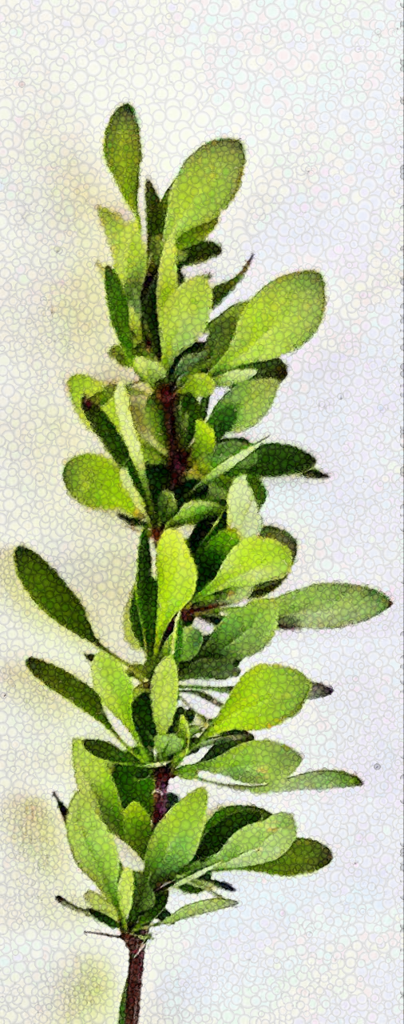
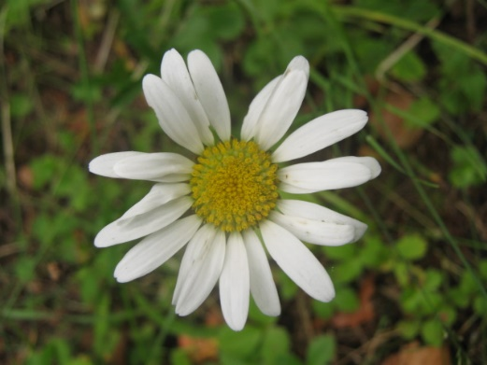
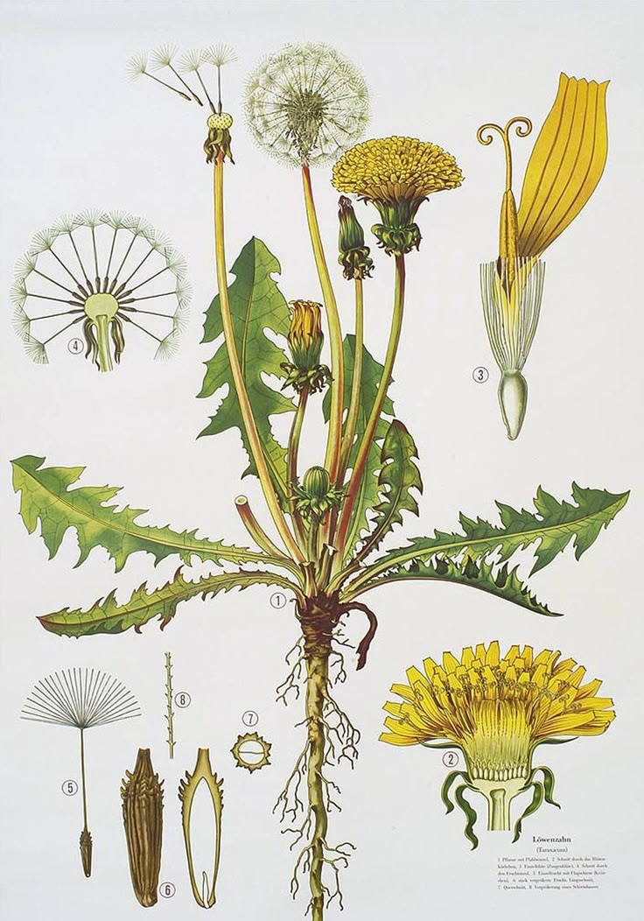
Урок 5
Общая характеристика семейства Сложноцветные
Часть цветка | Кол-во
Чашелистиков (Ч) | волоски
Лепестков (Л) | (5)
Тычинок (Т) | (5)
Пестиков (П) | 1
Соцветие – корзинка
Соплодие – корзинка
Плод – семянка
Листорасположение – очерёдное
Жизненная форма (ЖФ) – травы, в тропиках есть кустарник, редко деревья.

Slide 2
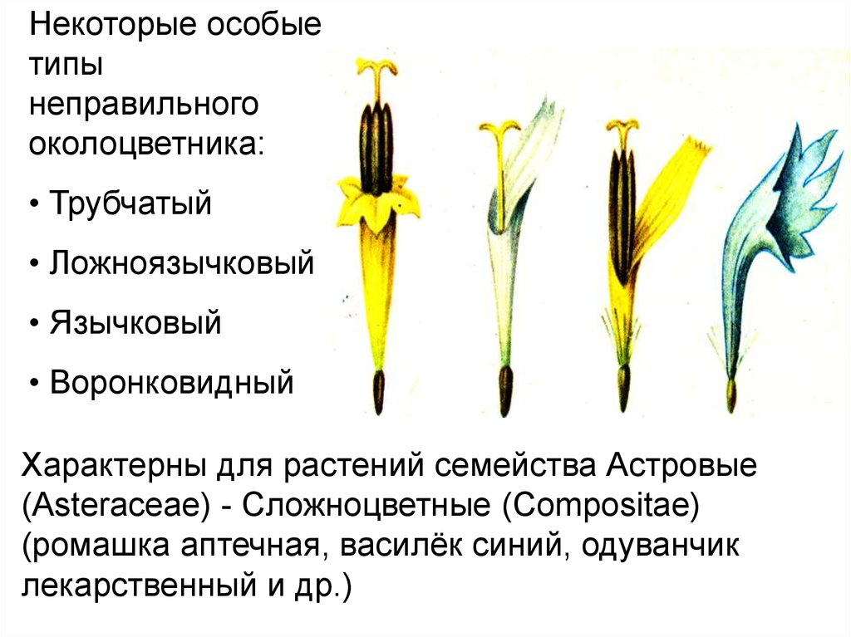
Урок 5
Строение неправильного околоцветника сложноцветных (как выглядят одиночные цветы, собранные в корзинку)
Трубчатый
Ложноязычковый
Язычковый
Ворончатый
1
2
3
4

Slide 3
Урок 5
ДЗ
1. Найдите в своей местности три растения семейства сложноцветные и сфотографируйте.
2. Зарисуйте растения в тетрадь и опишите по схеме: корень, стебель, лист, цветок, плод, листорасположение.
3. Дополните таблицу сравнения семейств цветковых растений информацией о новом семействе (см. материалы урока).

Slide 4
Урок 5
ДЗ
4. Используя лупу или увеличение изображения с помощью камеры телефона, определите какие цветы в корзинке соцветия у найденных вами сложноцветных
5. Зарисуйте растения в тетрадь и опишите по схеме: корень, стебель, лист, цветок, плод, листорасположение.
6. Дополните таблицу сравнения семейств цветковых растений информацией о новом семействе (см. материалы урока).

